Slide 1
بعض مصادر الكهرباء

Slide 2
مخرجات التعلم
يتوقع من التلاميذ في نهاية الدرس
أن يعدد بعض مصادر الكهرباء

Slide 3
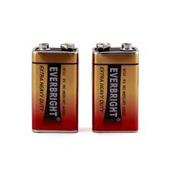
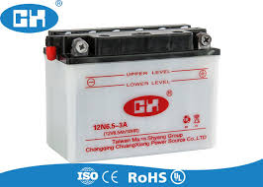
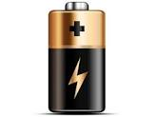
الخلية الكهربائية ( البطارية ) لها أشكال متعددة

Slide 4
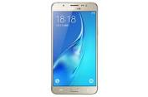
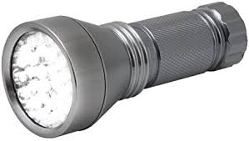
ماذا تحتاج هذه الأجهزة حتى تعمل؟

Slide 5
هل تعلم
أننا نحصل على الكهرباء في منازلنا من محطات توليد الكهرباء
وتدعى: كهرباء المدينة!
أن الخلية الكهربائية هي إحدى مصادر الكهرباء, ولها قطبان!
!أن بعض الأجهزة تعمل بالخلايا الكهربائية

Slide 6
التقويم
املأ الفراغات الآتية بالكلمات المناسبة (موجب – مصادر – سالب)
الخلية الكهربائية هي إحدى .......... الكهرباء.
للخلية الكهربائية قطبان, قطب ......... و قطب ..........

